Slide 1
第13章 Qt 5数据库
13.1 数据库基本概念
13.2 常用SQL命令

Slide 2
13.1 数据库基本概念
1．数据和数据库（DB）
利用计算机进行数据处理，首先需要将信息以数据形式存储到计算机中，因为数据是可以被计算机接收和处理的符号。
2．数据库管理系统（DBMS）
数据库管理系统即DBMS（DataBase Management System），它是位于用户应用程序和操作系统之间的数据库管理系统软件，其主要功能是组织、存储和管理数据，高效地访问和维护数据，即提供数据定义、数据操纵、数据控制和数据维护等功能。常用的数据库管理系统有Oracle、Microsoft SQL Server、Sybase和DB2等。
3．结构化查询语言SQL
SQL语言由以下三部分组成。
（1）数据定义语言（Data Desciption Language，DDL），用于执行数据库定义的任务，对数据库及数据库中的各种对象进行创建、删除和修改等操作。数据库对象主要包括表、默认约束、规则、视图、触发器和存储过程等。
（2）数据操纵语言（Data Manipulation Language，DML），用于操纵数据库中各种对象，检索和修改数据。
（3）数据控制语言（Data Control Language，DCL），用于安全管理，确定哪些用户可以查看或修改数据库中的数据。

Slide 3
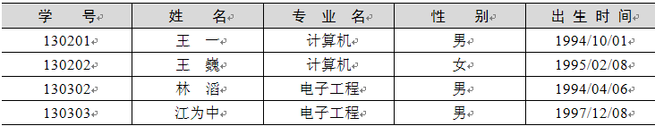
13.1 数据库基本概念
4．表和视图
（1）表（Table）。
表是在日常工作和生活中经常使用的一种表示数据及其关系的形式，如表13.1为一个学生表。
（2）视图（View）。
视图是从一个或多个表（或视图）导出的表。

Slide 4
13.2 常用SQL命令
13.2.1 数据查询
1．SELECT语句
完备的SELECT语句很复杂，它主要的子句如下：
SELECT [DISTINCT] [别名.]字段名或表达式 [AS 列标题] /* 指定要选择的列或行及其限定 */
FROM table_source /* FROM子句，指定表或视图 */
[ WHERE search_condition ] /* WHERE子句，指定查询条件 */
[ GROUP BY group_by_expression ]
/* GROUP BY子句，指定分组表达式 */
[ ORDER BY order_expression [ ASC | DESC ]]
/* ORDER BY子句，指定排序表达式和顺序 */

Slide 5
13.2.1 数据查询
下面用示例说明使用SQL语句对Student数据库进行的各种查询。
（1）查询Student数据库。查询students表中各个同学的姓名和总学分。
USE Student SELECT name,totalscore FROM students
（2）查询表中所有记录。查询students表中各个同学的所有信息。
SELECT * FROM students
（3）条件查询。查询students表中总学分大于等于120的同学的情况。
SELECT * FROM students WHERE totalscore >= 120
（4）多重条件查询。查询students表中所在系为“计算机”且总学分大于等于120的同学的情况。
SELECT * FROM students WHERE department='计算机' AND totalscore >= 120

Slide 6
13.2.1 数据查询
（5）使用LIKE谓词进行模式匹配。查询students表中姓“王”且单名的学生情况。
SELECT * FROM students WHERE name LIKE '王_'
（6）用BETWEEN…AND指定查询范围。查询students表中不在1997年出生的学生情况。
SELECT * FROM students
WHERE birthday NOT BETWEEN '1997-1-1' and '1997-12-31'
（7）空值比较。查询总学分尚不确定的学生情况。
SELECT * FROM students
WHERE totalscore IS NULL
（8）自然连接查询。查找计算机系学生姓名及其“C程序设计”课程的考试分数情况。
SLELCT name,grade
FROM students, courses,grades,
WHERE department = '计算机' AND coursename= ' C程序设计' AND
students.studentid = grades.studentid AND courses.courseid =
grades.coursesid

Slide 7
13.2.1 数据查询
（9）IN子查询。查找选修了课程号为101的学生情况。
SELECT * FROM students
WHERE studentid IN
( SELECT studentid FROM courses WHERE courseid = '101' )
在执行包含子查询的SELECT语句时，系统首先执行子查询，产生一个结果表，再执行外查询。本例中，首先执行子查询：
SELECT studentid FROM courses, students,grades WHERE courseid = '101'
AND students.studentid = grades.studentid AND courses.courseid =
grades.coursesid

Slide 8
13.2.1 数据查询
（10）比较子查询。这种子查询可以认为是IN子查询的扩展，它是表达式的值与子查询的结果进行比较运算。查找课程号206的成绩不低于课程号101的最低成绩的学生学号。
SELECT studentid FROM grades
WHERE courseid = '206' AND grade !< ANY
( SELECT grade FROM grades
WHERE courseid = '101'
)
（11）EXISTS子查询。EXISTS谓词用于测试子查询的结果是否为空表，若子查询的结果集不为空，则EXISTS返回TRUE，否则返回FALSE。EXISTS还可与NOT结合使用，即NOT EXISTS，其返回值与EXISTS刚好相反。查找选修206号课程的学生姓名。
SELECT name FROM students
WHERE EXISTS
( SELECT * FROM grades
WHERE studentid = students.studentid AND courseid = '206'
)

Slide 9
13.2.1 数据查询
（12）查找选修了全部课程的同学姓名（即查找没有一门功课不选修的学生）。
SELECT name FROM students
WHERE NOT EXISTS
( SELECT * FROM courses
WHERE NOT EXISTS
( SELECT * FROM grades
WHERE studentid= students.studentid
AND courseid=courses.courseid
)
)

Slide 10
13.2.1 数据查询
（13）查询结果分组。将各课程成绩按学号分组。
SELECT studentid,grade FROM grades
GROUP BY studentid
（14）查询结果排序。将计算机系的学生按出生时间先后排序。
SELECT * FROM students
WHERE department = '计算机'
ORDER BY birthday

Slide 11
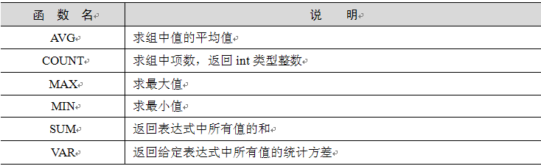
13.2.1 数据查询
2．常用聚合函数
常用的聚合函数列于表13.2中。

Slide 12
13.2.1 数据查询
（1）求选修101课程学生的平均成绩。
SELECT AVG(grade) AS ' 课程101平均成绩'
FROM grades
WHERE courseid = '101'
（2）求选修101课程学生的最高分和最低分。
SELECT MAX(grade) AS '课程101最高分' , MIN(grade) AS '课程101最低分'
FROM grades
WHERE courseid = '101'
（3）求学生的总人数。
SELECT COUNT(*) AS '学生总数'
FROM students

Slide 13
13.2.2 数据操作
1．插入数据语句INSERT
INSERT可添加一条或多条记录至一个表中。
INSERT有两种语法形式。
语法1：
INSERT INTO target [IN externaldatabase] (fields_list)
{DEFAULT VALUES|VALUES（DEFAULT|expression_list）}
语法2：
INSERT INTO target [IN externaldatabase] fields_list
{SELECT…|EXECUTE…}

Slide 14
13.2.2 数据操作
2．删除数据语句DELETE
DELETE用于从一个或多个表中删除记录。
DELETE语句的语法格式如下：
DELETE FROM table_names
[WHERE…]
例如，用以下语句从students表中删除姓名为“罗亮”的记录：
DELETE FROM students
WHERE name = '罗亮'

Slide 15
13.2.2 数据操作
3．更新数据语句UPDATE
UPDATE语句用于更新表中的记录。
UPDATE语句的语法格式如下：
UPDATE table_name
SET Field_1=expression_1[,Field_2=expression_2…]
[FROM table1_name|view1_name[,table2_name|view2_name…]]
[WHERE…]
例如，以下语句将计算机系学生的总分增加10：
UPDATE students
SET totalscore = totalscore +10
WHERE department = '计算机'

